Slide 1
IA-systemet
Stöd för det systematiska arbetsmiljöarbetet
Partsrådet i samarbete med Afa Försäkring

Slide 2
IA-systemet
IA systemet är en webbaserad tjänst för systematisering av arbetsmiljöarbetet.
IA stödjer det systematiska arbetsmiljöarbetet med rapportering, åtgärder och uppföljning av olycksfall, tillbud och riskobservationer, inklusive händelser relaterade till den organisatoriska och sociala arbetsmiljön, t.ex. kränkande särbehandling. Det går också att schemalägga och genomföra arbetsmiljörond, brandskyddsrond etc. via digitala checklistor och rapportera direkt på läsplatta eller mobilapp. Vidare innehåller systemet verktyg för att analysera, rapportera och följa upp arbetsmiljön och risksituationen i organisationen.

Slide 3
Tjänstens fokus
Organisationsutvecklande genom att:
Öka kunskaperna om arbetsmiljöincidenter och förebyggande riskarbete i den egna organisationen
Utveckla och implementera mer systematiska, proaktiva och ändamålsenliga arbetssätt för att förhindra skador, olyckor, tillbud etc
Notes:
De råd vi kommer att ge under dagens workshop fokuserar på en av de vanligaste orsakerna till sjukskrivningar, kraftig stressreaktion eller utmattningssyndrom.
Vi fokuserar också på medarbetare som ämnar, när förmågan återgås, att återgå till sin tidigare arbetsplats, och
Vi har också valt att fokusera på sjukskrivningens första 180 dagar, då reglerna för att bli beviljad sjukpenning stramas åt efter detta och individen prövas mot hela Arbetsmarknaden.
Fokus är just arbetslivsinriktad rehabilitering, vad kan och bör man som arbetsgivare och fack göra i rehabiliteringsarbetet
Vi riktar in oss främst på arbetsgivarens verktyg men kommer också att belysa det delade ansvaret i rehabiliteringen
Kommentar från Pilot:
För att inte hamna i detaljdiskussioner med deltagarna, t.ex. om vad som ingår i arbetsgivarens rehabiliteringsansvar, Försäkringskassans roll i processen, arbetsgivarens omplaceringsskyldighet med mera, skulle det vara bra om ni tydliggör inledningsvis att tjänsten enbart handlar om vad forskningen säger är mest verkningsfullt för att en sjukskriven person med stressrelaterade symptom ska kunna komma åter i arbete. Samt att ni säger att ni inte kommer att gå in närmare på vad regelverket säger, varken hur långt arbetsgivarens rehabiliteringsansvar sträcker sig eller hur det förhåller sig till Försäkringskassans rehabiliteringskedja – men att ni är medvetna om att det finns vissa begränsningar.

Slide 4
Målgrupp för tjänsten
Tjänsten vänder sig främst till:
HR-strateger, -partners, -specialister och -chefer
Personalchefer
Arbetsmiljöansvariga/specialister
Verksamhetsutvecklare
Fackligt förtroendevalda
Arbetsmiljöombud
Skyddsombud
Avdelnings-och verksamhetschefer

Slide 5
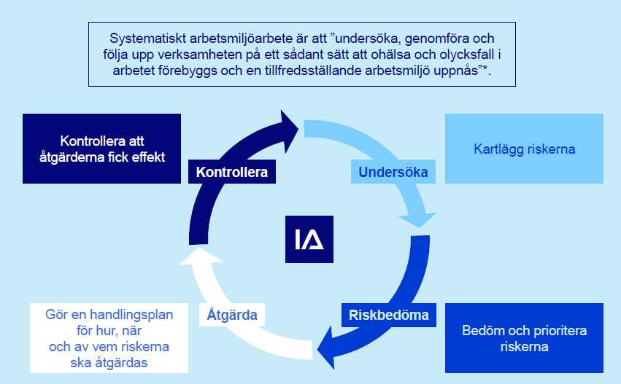
IA – Ett stöd i det systematiska arbetsmiljöarbetet (SAM-hjulet)
Notes:
Systematiskt arbetsmiljöarbete är att ”undersöka, genomföra och följa upp verksamheten på ett sådant sätt att ohälsa och olycksfall i arbetet förebyggs och en tillfredsställande arbetsmiljö uppnås”.
IA är framtaget för att förenkla och underlätta det dagliga systematiska arbetsmiljöarbetet.

Slide 6
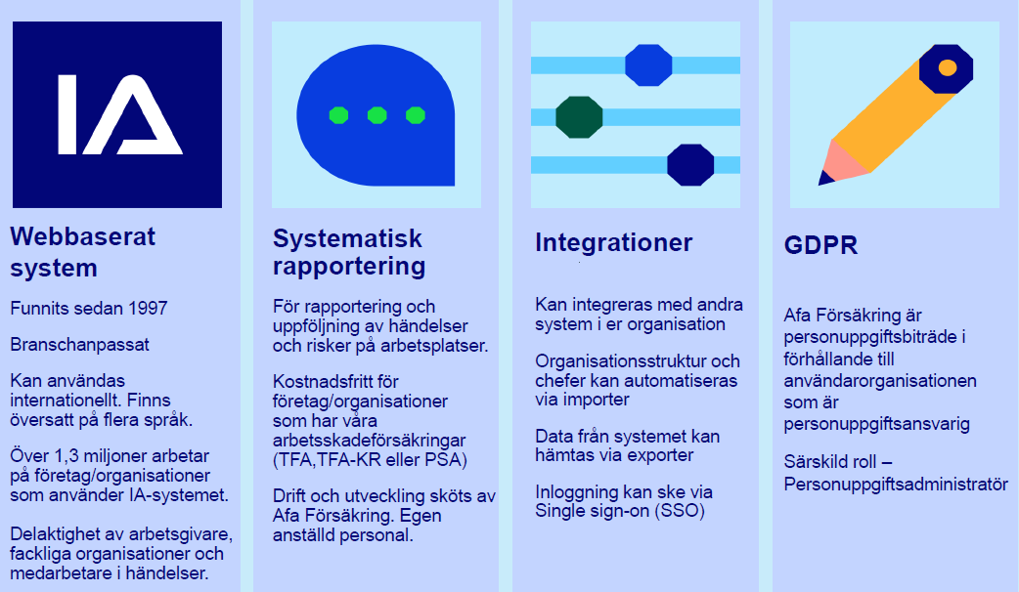
Systemstödet IA
Notes:
Systematiskt arbetsmiljöarbete är att ”undersöka, genomföra och följa upp verksamheten på ett sådant sätt att ohälsa och olycksfall i arbetet förebyggs och en tillfredsställande arbetsmiljö uppnås”.
IA är framtaget för att förenkla och underlätta det dagliga systematiska arbetsmiljöarbetet.

Slide 7
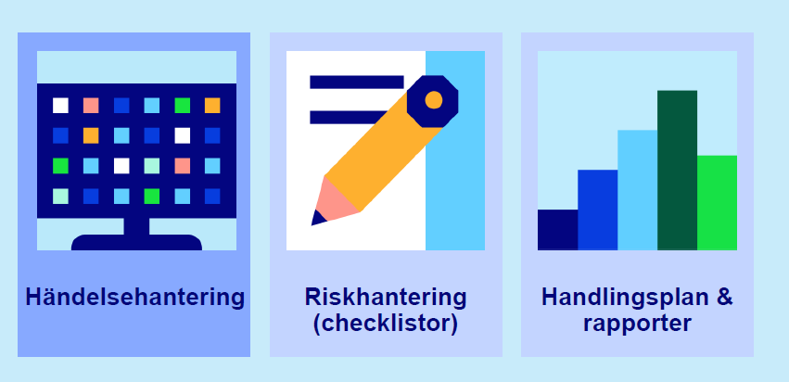
IA-systemets olika delar
Notes:
Systemet består av flera delar. Man kan rapportera in saker som händer på arbetsplatsen så kallad händelsehantering. Man kan gå skyddsronder, miljöbesiktning, arbetsmiljörond, skapa checklistor så kallad riskhantering.
Det går även att skapa rapporter och ta fram analyser av den information som har matats in i ert IA. Detta kan vara ett bra underlag

Slide 8
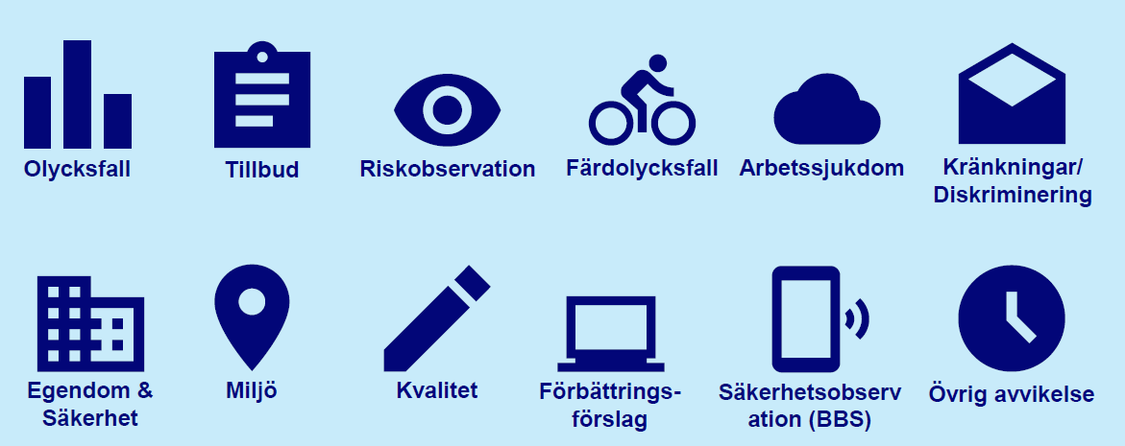
Händelser och avvikelser som kan rapporteras
Notes:
Systemet består av flera delar. Man kan rapportera in saker som händer på arbetsplatsen så kallad händelsehantering. Man kan gå skyddsronder, miljöbesiktning, arbetsmiljörond, skapa checklistor så kallad riskhantering.
Det går även att skapa rapporter och ta fram analyser av den information som har matats in i ert IA. Detta kan vara ett bra underlag

Slide 9
OSA - Organisatorisk och social arbetsmiljö
Tänk på att IA-systemet är ett verktyg som erbjuder stöd vid hanteringen. Det ersätter inte interna rutiner och ansvar enligt arbetsmiljölagstiftningen och Arbetsmiljöverkets föreskrift AFS 2015:4.

Slide 10
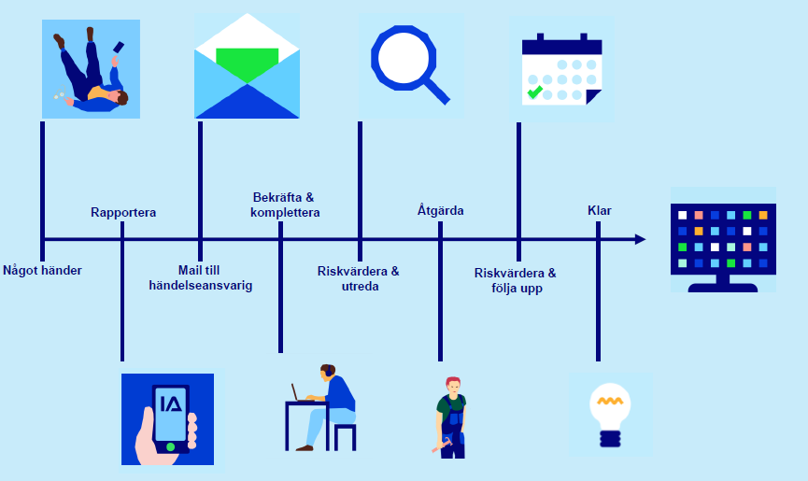
Processen för händelsehantering
Notes:
En händelse inträffar.
Alla medarbetare kan – via ett gemensamt konto som läggs som en länk på intranätet eller via IA-appen – anmäla händelser. De kan även följa sitt ärende. Dessutom kan de se vilka andra händelser som har inträffat på företaget samt vilka skyddsronder eller riskanalyser som är planerade. Den övergripande principen i IA-systemet är: Det som händer är viktigt för alla att veta, däremot inte information om vilken person som rapporterat eller skadats.
Chefen (och även det kontaktade skyddsombudet) får en e-post om att en händelse har inträffat. Händelsen visas i chefens Att-göra-lista på startsidan i IA-systemet. Chefen kompletterar och bekräftar händelsen, och därigenom blir den tillgänglig för hela branschen och en del av erfarenhetsdatabasen. Det finns möjlighet att anmäla arbetsskador (d.v.s. olycksfall, färdolycksfall och arbetssjukdom) elektroniskt till Försäkringskassan och AFA Försäkring. Chefen utser även en utredare, som får information om sitt ansvar och när utredningen ska vara klar via e-post.
Utredaren tar reda på varför händelsen inträffade och gör eventuellt en riskbedömning. Varje användarföretag bestämmer själv när utredaren ska få en påminnelse om att utredningen ännu inte är gjord. Har datumet när utredningen ska vara klar passerats får utredningen statusen Förfallen och chefen och skyddsombudet får e-post om detta. Riskbedömningen och utredningen ska ge ett underlag för att sätta in åtgärder.
Chefen beslutar om åtgärder och bestämmer vem som blir åtgärdsutförare. Det finns ingen begränsning i hur många åtgärder en händelse kan ha. Via e-post får varje åtgärdsutförare information om sitt ansvar och när åtgärden ska vara klar. Påminnelser för åtgärder fungerar på samma sätt som för utredningen. När åtgärdsutföraren har genomfört åtgärden rapporterar han/hon i IA-systemet att åtgärden är klar.
Varje användarföretag bestämmer själv när det är dags att göra uppföljningen. I uppföljningen verifieras att de vidtagna åtgärderna har haft önskad effekt. Använder man sig av riskbedömning bör man göra en ny riskbedömning efter utförda åtgärder. När uppföljningen är klarmarkerad får händelsen status Klar.

Slide 11
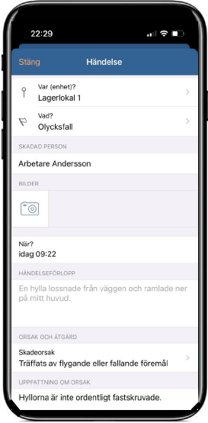
Enkelt att rapportera via app
IOS & Android
Går att använda offline
De flesta händelsetyper kan rapporteras samt olika typer av checklistor
Använd pushnotiser för att nå ut med information
Bifoga bilder vid rapporteringstillfället
Notes:
Vilka uppgifter medarbetaren kan ange i appen är förbestämt. Men vilka typer av händelser han/hon kan rapportera bestämmer varje användarföretag själv. Appen hämtar automatisk information om datum, tid och plats. Det är även möjligt att bifoga en bild som man tar med mobilkameran. Appen har ett förenklat gränssnitt för att underlätta inrapporteringen för medarbetarna.

Slide 12
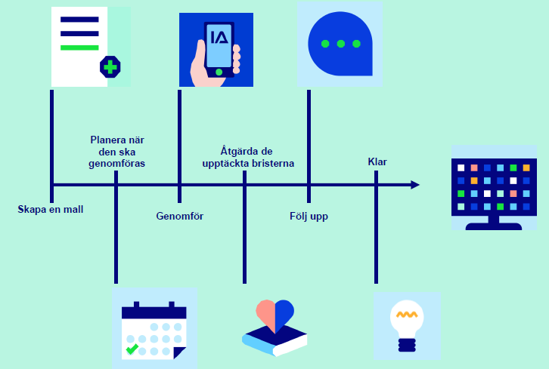
Processen för riskhantering
Notes:
En mall eller checklista skapas.
Riskhanteringen planeras. T.ex. så är det möjligt att lägga upp alla årets skyddsronder i förväg. Deltagare får ett mail med en kalenderbokning. De får även en påminnelse när datumet närmar sig.
Deltagarna genomför riskhanteringen med hjälp av mallen eller checklistan. Hittar de brister, kan de lägga in åtgärder eller skapa händelser direkt i IA-systemet.
Åtgärdshanteraren får en e-post om sitt ansvar och genomför åtgärderna.

Slide 13
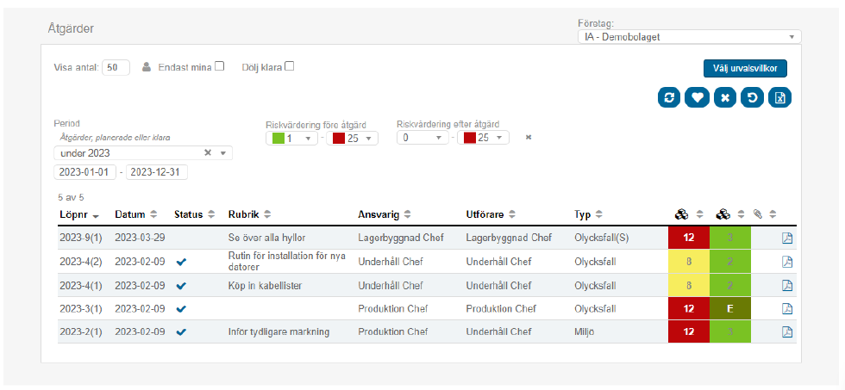
Handlingsplan

Slide 14
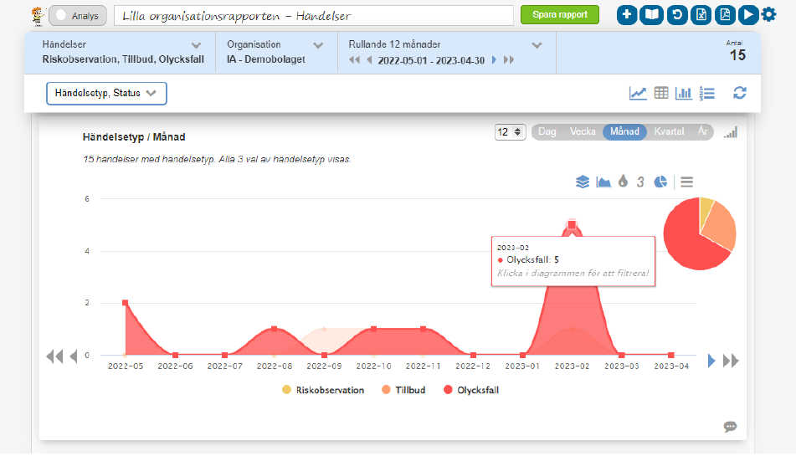
Rapporter

Slide 15
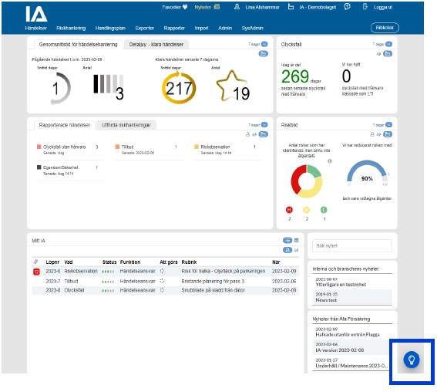
Hjälp och support
E-learning ”Kom igång med IA” för superanvändare
E-learning för chefer, skyddsombud och andra roller i systemet
Manualer, webbinar och nyhetsbrev
Fri tillgång till stöd, tips och fördjupning i guideportalen
Visar relevanta guider där du är i systemet
Exklusivt för statliga organisationer:
Personligt stöd och support vid implementation/konfiguration
Personlig support i löpande drift och expansion av systemet

Slide 16
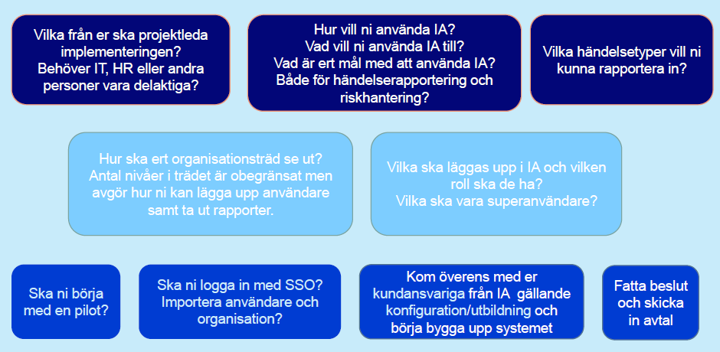
Bra att tänka på innan ni sätter igång med IA-systemet

Slide 17
IA-systemet –Tydlig överblick -sammanställning
Med IA får ni digitaliserad hantering av arbetsmiljöfrågor
Det blir enkelt för medarbetare att rapportera, via webb eller app
Överblick över antal ärenden och hur det följs upp
Digital hantering av skyddsronder och riskanalyser
Digital anmälan till Försäkringskassan
Tydliga handlingsplaner
Bättre samverkan mellan arbetsgivare och fackliga företrädare i arbetsmiljöfrågor
Notes:
Systematiskt arbetsmiljöarbete är att ”undersöka, genomföra och följa upp verksamheten på ett sådant sätt att ohälsa och olycksfall i arbetet förebyggs och en tillfredsställande arbetsmiljö uppnås”.
IA är framtaget för att förenkla och underlätta det dagliga systematiska arbetsmiljöarbetet.

Slide 18
Nästa steg
Maila en partsgemensam begäran om att få ett testkonto till info@partsradet.se. Uppge ert organisationsnummer, antal anställda samt dina kontaktuppgifter
Ni får ett välkomstmail med all information ni behöver för att komma igång. Ni får även personligt stöd av Afa Försäkring genom hela processen
Konfigurera, testa och utvärdera IA-systemet. Utnyttja IA-teamets expertis och support
När ni testat IA-systemet och känner er mogna att använda det i skarpt läge gör ni detta genom att avropa tjänsten via ett avropsformulär på Partsrådets hemsida: Avropsformulär
samt skicka in anslutningsavtalet till Afa Försäkring, iasupport@afaforsakring.se. Avtalen hittar ni här: Det statliga anslutningsavtalet

